Slide 1
Braille IO
Dresden, 24. Sep 2013

Slide 2
Braille IO
Aufgabenstellung
Basis GUI für eine taktile Stiftplatte
Kopfbereich
Detailbereich
Darstellungsbereich
Evtl. Werkzeugleiste
Ansteuerung eines dynamischen Braille-Displays

Slide 3

Braille IO
Aufgabenstellung
=> BrailleIO.Screen / BrailleIO.ViewRange
- alle Funktionen aus BrailleDisNet und mehr
- einfache Steuerung von Views.
- Zusammenfassung von Screens
ViewRange 1
Screen 1
Screen 2
Screen N
ViewRange 2

Slide 4
Braille IO
Aufgabenstellung
Anbindung des BrailleDis Treibers als entfernbares Modul
=> BrailleIO.BrailleIOAdapter
- Spezialisierung
- Event override
- bequeme Entwicklung durch generalisierung
Custom
Program
BrailleIOAdapter
BrailleIOAdapter_DeviceA
BrailleIOAdapter_DeviceB
BrailleIOAdapter_DeviceC

Slide 5
Braille IO
Aufgabenstellung
Screenshot
Zoomen, Panning
=>Zoom:
=> Panning:
Zukünftiges Feature
Image
Matrix
Text

Slide 6
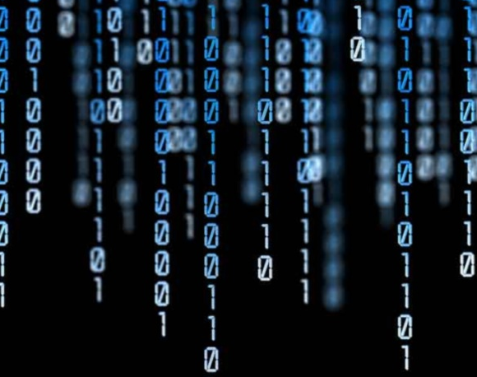
Braille IO
Aufgabenstellung
Brailleumsetzung von Schrift
=> BrailleIO.Lang
- Unterstützt bereits deutsches Braille
- Internationalisierung mittels LGPL lizensierter Übersetzungstabellen von „LibLouis“ → fail
- Jetzt: direkter Transfer von UTF-8 Braillezeichen → done
Braille Matrix convertion
Regex replace
a text
⠁ ⠞⠑⠭⠞
UTF-16 Braille
Boolean matrix

Slide 7
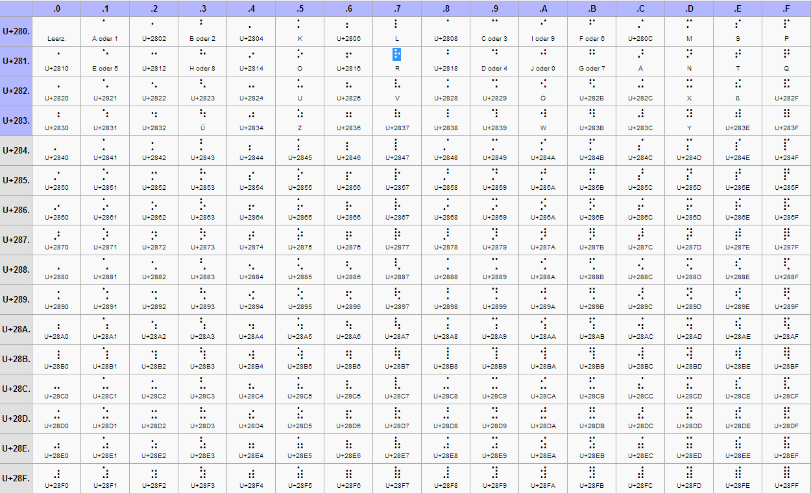
Braille IO
UTF-8 Braillezeichen
http://de.wikipedia.org/wiki/Brailleschrift

Slide 8
Braille IO
Wichtige Punkte
- Flexible Gestalltung für den Programmierer.
- Absicherung gegen Anfängerfehler.
- Gute Dokumentation

Slide 9
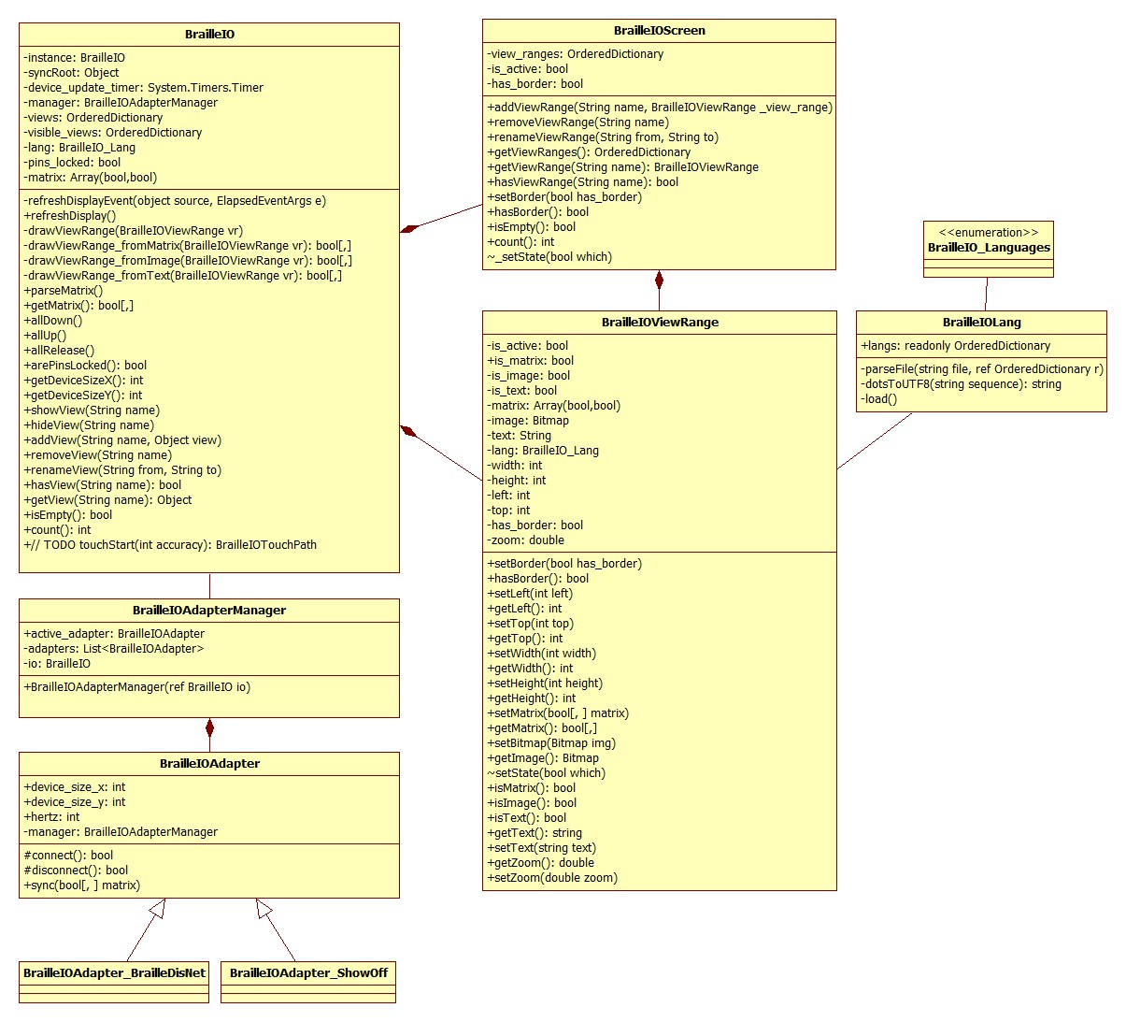
Braille IO
Klassendiagramm

Slide 10
Braille IO
Anmerkungen / Visionen
- Mehr Treiber
- Mehrere Displays
- einfache Realisierung des TouchPaths
- OCR
- mehrere Braille Sprachen unterstützen
- Mobile Braille Geräte.

Slide 11
Braille IO
Abschluss
Zeit für offene Fragen.

Slide 12

Vielen Dank für Ihre Aufmerksamkeit!

